Slide 1

世界观与哲学基本问题
马克思主义基本原理第三讲

Slide 2
基本内容
一、 世界观与哲学
（一）何谓世界观
（二）哲学与人生
（三）哲学与科学
（四）如何提升哲学素养
二、哲学基本问题
（一）哲学基本问题的产生
（二）哲学基本流派演进

Slide 3
一、世界观与哲学

Slide 4
案例
电车司机 or 旁观者
海上航（Mignonette的游艇 在南大西洋，距离海角1.3万英里的地方被发现的
船上有4名船员。Dudley是船长 Steven另外一名船员。Brooks是水手。
这些人都是些品行不坏的人。第四名成员是船上侍者，17岁的Parker ）
Notes:
特蕾莎修女

Slide 5
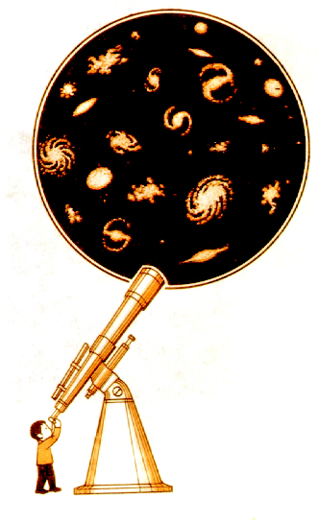
（一）世界观
世界观是人们对于包括自然界、社会和人的精神世界在内的整个世界的总体看法和根本观点。比如，世界的本原是什么？状态怎么样？有没有规律？人与客观世界的关系是怎样？等等

Slide 6
世界观≠ 观世界
波普尔的三个世界：世界1（物理）、世界2（精神）与世界3（知识）
马克思主义的世界：自然、社会与思维（行）
海德格尔：人与世界纠缠一体（情）
世界观> 观世界
观世界源自主客二分的思维方式
笛卡尔的二元世界：心世界与物的世界或主观世界与客观世界（观世界）

Slide 7
世界观的多样性
世界观实际是人们对于生活于其中的世界以及人与世界关系的根本观点、根本看法 。
世界观的“世”是“在世之在”的“世”；世界观的“界”，是“人在途中”的“界”，世界观的“观”，是“人”的目光，而非“神”的目光。”

Slide 8
（性别、民族、年龄、阶级等）
桑条无叶在生烟，箫管迎龙水庙前。
朱门几处耽歌舞，犹恐春阴咽管弦

Slide 9
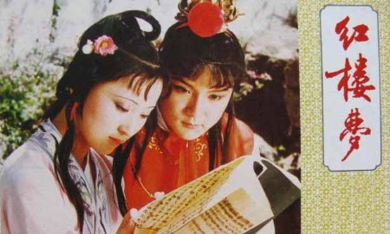
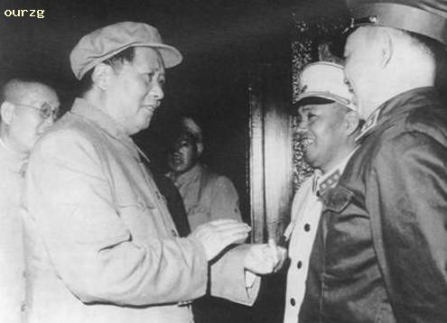
一部《红楼梦》，经学家看见《易》，道学家看见淫，才子看见缠绵，革命家看见排满，流言家看见宫闱秘事。
大将军许世友评《红楼梦》是“吊膀子的事”

Slide 10
哲学与世界观的关系
哲学并不是一件稀罕的东西，它是世界上，人人都有的，人在世上有许多不能不干的事情，不能不吃饭，不能不睡觉，总而言之，就是不能不跟着这个流行的大化跑着，人身子跑着，心里想着，这个跑就是人生，这个想就是哲学。
——冯友兰

Slide 11
哲学与世界观的关系
世界观
理论化
哲
学
世界观
哲学
系统化

Slide 12
西方哲学的初始传统
（二）哲学与人生
苏格拉底实现的哲学从天上转向人间
区分神的智慧和人的智慧（人啊，要认识你自己。）
与裴德若的对话
“因为我是一个好学的人，而田园草木不能让我学得什么，能让我学得一些东西的是居住在这个城市里的人民。”

Slide 13
认识自我乃是哲学探究的最高目标——这看来是众所公认的。在各种不同哲学流派之间的一切争论中，这个目标始终未被改动和动摇过：已被证明的是阿基米德点，是一切思潮牢固而不动摇的中心。
——恩斯特·卡西尔《人论》

Slide 14
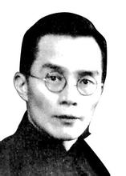
作为人生哲学的中国哲学
“中国哲学家，在不同程度上都是苏格拉底，因为他把伦理、哲学、反思和知识都融合在一起了。”
金岳霖

Slide 15
“中国的儒家，并不注重为知识而求知识，主要在于求理想的生活。求理想的生活，是中国哲学的主流，也是儒家哲学的精神所在。”
“读哲学是为了使人得以成为人，而不是要成某种特殊的人。”冯友兰

Slide 16
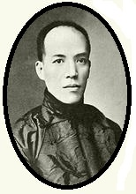
儒家哲学范围广博，概括起
来说，其用功所在，可以《论语》“修己安人”一语括之。其学问的最高目的可以《庄子》的“内圣外王”一语括之。
梁启超《儒家哲学是什么》

Slide 17
马克思
“代替那存在着阶级和阶级对立的资产阶级旧社会的,将是这样一个联合体,在那里,每个人的自由发展是一切人自由发展的条件”。
——《共产党宣言》

Slide 18
“如果说有一个英国人把人变成了帽子，那么，有一个德国人就把帽子变成了观念。这个英国人就是李嘉图，一位银行巨子，杰出的经济学家；这个德国人就是黑格尔，柏林大学的一位专任哲学教授。”
——《哲学的贫困》

Slide 19
“正如在资产阶级社会里，将军或银行家扮演着重要的角色，而人本身则扮演极卑微的角色一样。”
——《资本论》第1卷

Slide 20
哲学是最关系人生的问题，认为哲学是关心宇宙本质，普遍本质，人被排除在外，这是一种误解。

Slide 21
它不仅能唤醒人们内心深处对生命的敬仰与赞叹、对人生意义的关心与好奇，而且也为每一个人的成长——使生命从混沌走向智慧、由困惑而进入觉悟之境，挂起了一盏盏明亮的桅灯……
《苏菲的世界》

Slide 22
“我只知道自己一无所知。”
“未经审视的人生是不值得一过的人生。”

Slide 23
古代以本体论为特征的哲学，追问万物何以可能，实际是在为包括人在内的万物寻找存在的根据；
中世纪以基督教神学为代表的经院哲学，追问上帝何以可能，为人类寻找神圣的发源地和高贵的出身；

Slide 24
近代以认识论为特征的主体性哲学，在追问真理何以可能，为人类理性进行合法性辩护，从而完成上帝人化的过程；
以先验和绝对唯心主义为特征的德国古典哲学，在追问人的自由何以可能；
以实践为特征的马克思主义哲学，以前面的这些哲学为前提和基础的马克思主义哲学，追问人类解放和自由何以可能。

Slide 25
“我能知道什么？”
“我应当做什么？”
“我可以希望什么？”
“人是什么？”

Slide 26
人是什么
我思故我在
（ I think, therefore I am ）
休谟：“当我最亲切地体会我所谓的我自己时，我总是会碰到这个或那个特殊的知觉，如冷或热、爱或恨、苦或乐。任何时候我总不能抓住一个没有知觉的我自己，除了知觉之外我也不能观察到任何事物。”

Slide 27
人是理性的存在物
“人的功能，绝不仅是生命。因为甚至植物也有生命。我们所求解的，乃是人所特有的功能。其次，有所谓感觉生命也不能算作人的特殊功能，因为甚至牛、马及一切动物也都具有。人的特殊功能是根据理性原则而具有理性的生活。”

Slide 28
“一个在思维的东西,也就是说,一个精神,一个理智, 或者一个理性”
——笛卡尔《第一哲学沉思集》

Slide 29
人是感性的人
感性是对超感性、抽象理性的批判，但感性不是抽象、孤立的感性，它有别于超感性之处正在于它是对象性的。对象性与感性合二为一，没有对象的感性是非感性，而是自我完满的上帝、孤独的精神自我。因此，感性和对象性的关系有如在海德格尔的存在与世界的关系（In-der-Welt-sein），是浑然一体的。

Slide 30
第一个方面是“没有了对象，人就成了无”。
首先，人需要以自然为对象。
其次是他人。
第三，个体以类（上帝）为对象，获得自我意识。
感性对象性的另外一方面就是指“主体必须与其发生本质关系的那个对象，不外是这个主体固有而又客观的本质”

Slide 31
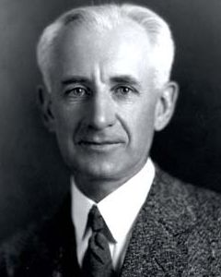
海德格尔的追问
“因为人作为历史性的人而是他自己, 追问人的独特的存在的问题就不得不从 ‘人 是 什 么 ?’ 这 种 形 式 变 成 ‘ 人 是 谁 ? ’这 种 形 式 。”

Slide 32
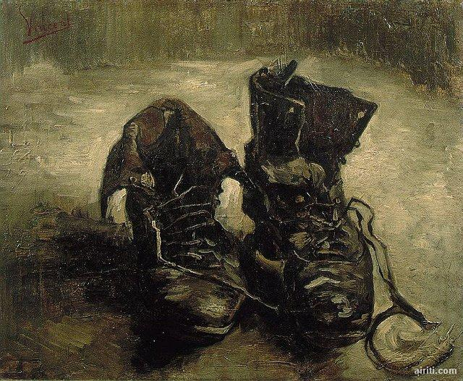

Slide 33
马克思对人的探讨

Slide 34
劳动之于人
一个种的整体特性、种的类特性就在于生命活动的性质，而自由的有意识的活动恰恰就是人的类特性。——马克思
（1）使人的个性特点得以表现（有意志，不同于动物；自由自主，不同于劳动对象与他人）
（2）通过满足他人需要获得成就感(袁隆平 2010年4月，荣登“2010中国心灵富豪榜首富榜”)
（3）通过产品获得他人的承认

Slide 35
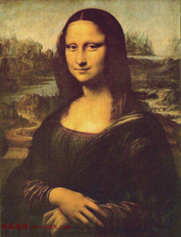
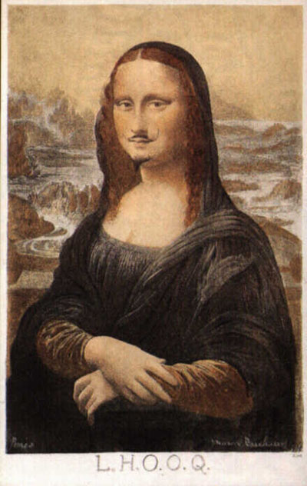
Notes:
杜尚

Slide 36
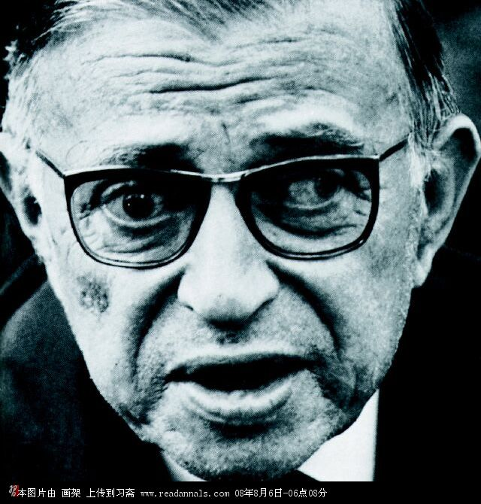
“这样说是完全正确的：人是他的产物的产物：通过人的劳动而自行创造出来的一个社会的各种结构，对每一个人规定了一开始的客观状况：人的真实性在于他的劳动和他的工资的性质。但是人的真实性又是在他经常以他的实践扬弃这种真实性的情况之下被规定的。”
《辩证理性批判》，商务印书馆版，第70页

Slide 37
“人经常超越自己。当人在投出自己、把自己消融于自己之外的时候，他就造成了自己的存在。另一方面，人之所以能存在，乃是由于追求超越的目的。人，处在这种超越境界内，注意于仅仅和这种超越有关的事物，他就是处在这种超越的心腹或中心。除了一种人类的宇宙，即人类主观性的宇宙外，无其他宇宙。结合超越性和主观性，即我们所谓的存在主义的人道主义。”

Slide 38
有一种唯物主义学说，认为人是环境和教育的产物，因而认为改变了的人是另一种环境和改变了的教育的产物，－这种学说忘记了：环境正是由人来改变的，而教育者本人一定是受教育的。因此，这种学说必然把社会分成两部份，其中一部分高出于社会之上
（例如在罗伯特•欧文那里就是如此）。
环境的改变和人的活动的一致，只能被看作是并合理地理解为革命的实践。
《关于费尔巴哈的提纲》

Slide 39
社会关系之于人
人的本质并不是单个人所固有的抽象物。在其现实性上，它是一切社会关系的总和。
《关于费尔巴哈的提纲》

Slide 40
“这里涉及的人，只是经济范畴的人格化，是一定的阶级关系和利益的承担者。”
《资本论》第1卷

Slide 41
评述理性经济人假设
所谓“理性经济人”是指以追求物质利益为目的而进行经济活动的社会主体，这一假设认为每个人都希望以尽可能少的付出，获得最可能大的收获。也就是把人当作经济动物来看待，认为人的一切行为都是为了最大限度地满足自己的私利。

Slide 42
“我们每天所需要的食物和饮料，不是出自屠户、酿酒家和面包师的恩惠，而是出于他们自利的打算。我们不说唤起他们利他心的话，而说对他们有好处。”
斯密：《国富论》
西尼耳定量地确定了个人经济利益最大化公理，约翰·穆勒在此基础上总结出“经济人假设”，最后帕累托将“经济人”这一名词引入经济学。
与“经济人”相对的概念是“道德人”或“社会人”。
Notes:
恻隐之心，人皆有之；羞恶之心，人皆有之； 恭敬之心，人皆有之；是非之心，人皆有之。

Slide 43
（二）哲学与人生
爱智慧
philosophy
爱
智慧
philein
sophia
哲学作为一门学问，原来只是一种生活态度，就是保持好奇的天性，探寻一切事物的真相，这种态度称为“爱智”。
Notes:
Eros情爱，出于本能的感性冲动及浪漫的情怀 Agape代表博爱，即宗教中无私的爱，Philia 友爱，温和理性的爱

Slide 44
爱智不等于拥有智慧，强调过程，不停地质询与询问，永远在等待着接受惊讶（wonder）。
真正的智慧来自生命的历炼。
哲学就是练习死亡。——柏拉图
哲学对于每个人都是必需的，每个人内心都可渴望自由，能够做自己，摆脱各种限制和压力。

Slide 45
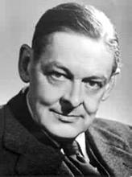
哲学的三个功用
第一个是培养智慧
“我们在咨讯里面失去的知识，到哪里去了?我们在知识里面失去的智慧，到哪里去了？”
托马斯·艾略特（1888年9月26日-1965年1月4日）

Slide 46
完整，将生命视为一个整体，对任何事物成败得失的判断，不是只看到一点，而是考量整个生命。
“吾十有五而志于学，三十而立，四十而不惑，五十而知天命， 六十而耳顺，七十而从心所欲，不逾矩。”
根本，思考根本性的大问题，如生死、命运、德福相配

Slide 47
哲学的反思功能。
反思在哲学中通常作为精神的自我活动和内省的方法，有两重涵义：一是指对一般的认识对象的反复思考，二是指对思维本身的反复思考。由于哲学研究的是世界的本质以及人与世界的关系这些“大问题”，而且在研究中又要寻根究底、追本溯源，这决定了只有运用反思方式，才能获得对事物深入到本质的、更具普遍性的和总体的认识。

Slide 48
哲学的功用
第二个是发现真理
培根的四假象说

Slide 49
种族假象
是人类本性中先天具有的一种偏见，表现为人总是以自己的感觉和心灵作为认识事物的的尺度，从而根据感觉和理智加工对象，赋予自然事物以性质。
但是，由于人类的感觉知觉能力是有限的，理智在认识事物的时候，就只关注那些理智所能够认识的方面加以加工，从而认定这些就是自然事物的性质，使得自然事物的性质由于人类理智的偏见而被扭曲。
举例：两小儿辩日

Slide 50
孔子东游，见两小儿辩斗，问其故。
一儿曰：“我以日始出时去人近，而日中时远也。”
一儿以日初出远，而日中时近也。
一儿曰：“日初出大如车盖，及日中则如盘盂，此不为远者小而近者大乎？”
一儿曰：“日初出沧沧凉凉，及其日中如探汤，此不为近者热而远者凉乎？”
孔子不能决也。
两小儿笑曰：“孰为汝多知乎？”

Slide 51
洞穴假象
是个人所持有的成见，这是由于个人的特殊的性格、教育背景和生活环境影响而产生的偏见。
举例：中国人对日本民族的看法

Slide 52
市场假象
是指人们在相互交往的过程中，由于对语词的误用而引起的假象。
培根用“市场”这一概念来借指人们之间利用语词和概念进行的交换和交流。

Slide 53
剧场假象
由于人们盲目信任各种传统哲学的体系、权威和教条，认为世界就是它们所说的那个样子，在人们心中造就了关于世界的样子，并把它信以为真，由此在心中形成了关于世界的假象。
培根把历史上的哲学和思想比作舞台上演出的一出出戏剧，人们往往不知不觉地对各种哲学体系的“剧本”信以为真，丧失了批判意识和怀疑精神。

Slide 54
预见功能。
哲学能给人以新颖的认知视野——预见的视野。预见在哲学中是指根据对过去和现在联系的揭示，对现实在未来的发展趋势作出预示和估算、对未来的理想进行构思的认知方式。哲学的预见功能，是人类前瞻性思维的体现，使人的改造世界的实践借助于这一功能得到预先警醒和实施最优的选择。

Slide 55
真理，即将那些被遮蔽着的揭开。
在人生问题上，更是以发现为主。

Slide 56
第三个是印证价值
人与动物的不同，在于人有自由。自由意味着选择，使价值显现出来。
人生需要体验，经验越丰富，对人生的体验和对价值的掌握，也就会越深刻。

Slide 57
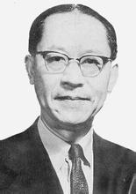
哲学不能烘面包，但能增加面包的甜味。
思考
方东美1899年2月9日-1977年

Slide 58
哲学的批判功能。
哲学能给人以新颖的考察眼界——批判的眼光。批判是指对历史和现实各种事物的审查和评判。哲学中的批判带有总体性，指向已有的认识成果，包括对具体科学理论前提的批判、对哲学自身理论的批判、对文化的批判。哲学的批判功能体现了人类认识活动自觉的怀疑精神和无畏的开拓精神。

Slide 59
（三）哲学与宗教、科学
“ 哲学，就我对这个词的理解来说，乃是某种介乎神学与科学之间的东西。它和神学一样，包含着人类对于那些迄今仍为确切的知识所不能肯定的事物的思考；但是它又像科学一样是诉之于人类的理性而不是诉之于权威的，不管是传统的权威还是启示的权威。”(罗素《西方哲学史》)

Slide 60
在比较中把握哲学
（1）哲学与神学
同：
关注对象——科学所不能回答的问题
对死亡和命运的忧虑（时间）；
对空虚和无意义的忧虑（终极关怀）；
对内疚和罪责的忧虑。 （蒂利希 ）

Slide 61
“时间究竟是什么？没有人问过我，我到清楚，倘若有人问我，而我想说明时，便不知从何说起了。但我敢自信地说，我知道如果没有过去的事物，就没有过去的时间；没有即将来到的事物，也就没有将来的时间，并且如果什么也不存在，那么没有现在的时间。”（ 奥古斯丁）

Slide 62
我们离哲学远吗
1、有没有某种你愿意为之付出生命的东西，如果有，它是什么？

Slide 63
2、有一位著名的哲学家认为，人的生命就像牛或昆虫的生命一样没有什么意义。我们吃饭、睡觉、活过一段时间、生殖，别的动物也是如此，生命没有任何最终的目的。你怎样回答他，人的生活拥有哪些在牛和昆虫那里无法找到的目的，你生活的目标是什么？

Slide 64
3、下面哪种东西最“真实”——是你坐过的椅子，构成这张椅子的分子，还是当你坐在 上面时的感觉印象？

Slide 65
4、假定你是心理学家实验室的一只动物，但你拥有思想和感觉的所有能力，也就是说有一个与现在完全相同的“心灵”。你无意听到科学家和一位助手说：“别担心，它只是一头不会说话的动物，既没有思想，又没有感觉，只是在按照它的本能活动罢了。”你怎样证明你的确具有思想和感觉，有一个“心灵”。

Slide 66
5、你怎样向一位外星人解释你是谁（什么）？

Slide 67
6、我们发明了一台机器，它是一个有着若干电极和一个生命维持系统的箱子，即快乐箱。只要你进入这个箱子，就会体验到一种特别快乐的感觉，并且这种感觉会持续下去，因为它可以产生足够多的变化使你不失去新鲜感。你愿意跨进快乐箱吗？

Slide 68
7、你相信杀生在任何情况下都是错误的吗？
Notes:
《阿伽门农》牺牲自己的女儿伊菲戈涅确保特洛伊战争的胜利

Slide 69
8、你是否曾经做过一个不牵涉别的任何人而完全只属于你自己的决定（即不是因为你父母向你提出的，不是因为你的朋友或电视、书籍、电影、网络等的影响，也不是因为迫不得已或过分受到某个人或某种情况的影响）

Slide 70
9、自由总是一件好事吗？

Slide 71
10、如果你只有几分钟（几天、二十年）可以活了，那么你将怎样利用这段时间？
11、假如你觉得这样一种想法是可能的或至少是可以设想的：你此刻仍然在床上睡着觉，只不过是梦见自己在上课。你该怎样证明这不是真的，其实你真的在上课？

Slide 72
（1）哲学与神学
异：
关注方式 哲学运用理性
宗教运用信仰

Slide 73
（2）哲学与科学
亚里士多德
哲学
理论科学
实践科学
艺术
第一哲学
物理学
逻辑学
政治学
伦理学
整个哲学为田地,逻辑学是这块田地的围墙;物理学,也就是自然哲学,是田地的土壤;伦理学是田里长成的果实。

Slide 74

笛卡尔
树枝：伦理学等
树干：物理学
树根：形而上学

Slide 75
形而上学犹如一个原先儿孙满堂、在家享有无上权威和荣耀的贵妇人，如今却被遗弃，成为一个流离失所的可怜老妪。
——康德

Slide 76
哲学与科学的区别
第一，对象：
哲学是人与世界的关系。
具体科学是部分世界
Notes:
科学对世界的认识大多采用分别探究、分解（分析）说明的方法，由此而造成的一个明显后果是使世界及其中的事物“变得”支离破碎而难于完整显现，使事物间丰富而多样的关系、联系被不同程度地“遮蔽”、“掩藏”起来从而“变得”孤立、静止和简单、片面。哲学作为关于世界观的学说，所要把握的正好是科学所无法直接提供的，因而基于科学的哲学是能够在一定的意义上和程度上克服或弥补科学之不足的。

Slide 77
（2）思维方式的区别
哲学的普遍性特点
“当有人提出一个普遍性问题时，哲学就产生了 ”。（罗素）
例如：白马非马
Notes:
《管子·水地》:“水者何也?万物之本原也,诸生之宗室也。”

Slide 78
第一，“马者，所以命行也；白者，所以命色也；命色者，非命行也，故曰：白马非马。”
第二，“求马，黄黑马皆可致，求白马，黄黑马不可致。···故黄黑马一也，而可以应有马，而不可以应有白马，是白马之非马神矣。”
小视屏：毕加索与公牛

Slide 79
哲学的超越性特点
“哲学始于惊异”。（柏拉图）
“由于惊异，人们才开始哲学思考” 。（亚里士多德）
仆人眼中无英雄（黑格尔）

Slide 80
哲学与科学的联系：
（1）哲学对具体科学研究有指导意义
案例：德国为何能够取代英国成为科技强国？
英国的经验论（归纳法）
德国的理性主义哲学传统（演绎）
第一，大胆假设，小心求证（批判性思维）
第二，审查前提，设置界限（本源性思维）
（2）具体科学为哲学提供素材

Slide 81
（四）如何提升哲学素养
哲学何以可能
（1）时代背景
“哲学是时代精神的精华”（黑格尔）
“任何真正的哲学都是时代精神的精华”（马克思）
（2）个人条件

Slide 82
第一，培养思考习惯
在不疑处有疑 《苏菲的世界》
“哲学的特点就在于研究一般人平时所自以为很熟悉的东西。一般人在日常生活中，不知不觉间曾经运用并应用来帮助他生活的东西，恰好就是他所不真知的，如果他没有哲学修养的话。”（黑格尔）
边缘意识：“天才活在边缘，‘鹰之朋，雪之友，日之邻’。”（尼采）
经历过虚幻感（庄周梦蝶）
Notes:
在许多情况下，我们的哲学意识可能源于失望或悲惨事件，比如我们第一次想弄清楚生活是否公平，或者对在学校里是否真正学到了许多东西感到疑惑的时候。有时哲学也始于这样一种情况，即我们不得不做出某种决定，这种决定将会影响我们和他人今后的生活，比如要不要上大学，作生意或参军，要不要结婚，要要孩子。我们都感到有时需要向自己证明某某东西是否是正当的：比如在一个有无数人仍然饥寒交迫的世界中过一种相对奢侈的生活

Slide 83
第二，掌握整体观点
对任何事物都要从不同的角度思考，超越成见，使思想变得更为圆融。
小孩与狗
Notes:
瞿鹊子向长梧子问道：“我从孔夫子那里听到这样的谈论：圣人不从事琐细的事务，不追逐私利，不回避灾害，不喜好贪求，不因循成规；没说什么又好像说了些什么，说了些什么又好像什么也没有说，因而遨游于世俗之外。孔夫子认为这些都是轻率不当的言论，而我却认为是精妙之道的实践和体现。先生你认为怎么样呢？”
长梧子说：“这些话黄帝也会疑惑不解的，而孔丘怎么能够知晓呢！而且你也谋虑得太早，就好像见到鸡蛋便想立即得到报晓的公鸡，见到弹子便想立即获取烤熟的斑鸠肉。我姑且给你胡乱说一说，你也就胡乱听一听。怎么不依傍日月，怀藏宇宙？跟万物吻合为一体，置各种混乱纷争于不顾，把卑贱与尊贵都等同起来。人们总是一心忙于去争辩是非，圣人却好像十分愚昧无所觉察，糅合古往今来多少变异、沉浮，自身却浑成一体不为纷杂错异所困扰。万物全都是这样，而且因为这个缘故相互蕴积于浑朴而又精纯的状态之中。

Slide 84

第三，确立价值取向
人生经由不断的抉择，塑造出自己的风格，在言谈和行为中有一定的原则，知道为什么这样做、这样说，不受外界环境的影响。（曹交）
本真心态（超越功利）
Notes:
中国古代有一个人叫做曹交，资质不好，但他觉得孟子讲话很有道理，因此问孟子：“周文王身高十尺，商汤身高九尺，我曹交身高九尺四寸，介于他们两个之间，但是为何他们两个都当了帝王，我却只会吃饭”孟子回答说：“如果你穿上尧穿的衣服，说尧说的话，做尧做的事，那么久而久之就会变成尧。”反之，就学习桀而变成桀。

Slide 85
（1）善良的心态，没有功利。
——耕耘不问收获，成功不必在我。
——埋头做事，不求成果，不图享受成果。
（2）善良心态平和安静，善于进行深入的思考。
——欲望是追逐所得，情感是深陷纠缠，不能进行真正的思考。
（3）善良本身就是智慧，作恶本身就是愚昧。

Slide 86
第四、力求知行合一。

